Slide 1
Conférence de Kempter Meile AG, Engineering Leitsysteme

Slide 2
Le BLACKOUT, c’est quand rien ne va plus.
Conférence de Kempter Meile AG, Engineering Leitsysteme

Slide 3
De quoi s’agit-il?
Kempter Meile AG en 20 secondes
Le tour du sujet
Structure d’un système de télégestion
Scénarios de blackout/impacts sur l’exploitation
Analyse des risques
Recommandations et mesures à prendre
Conclusion

Slide 4
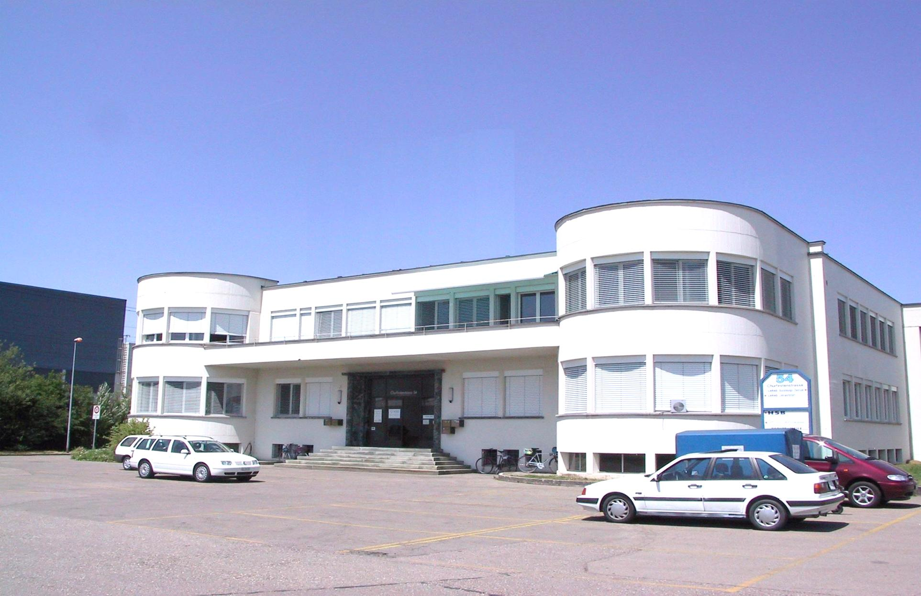
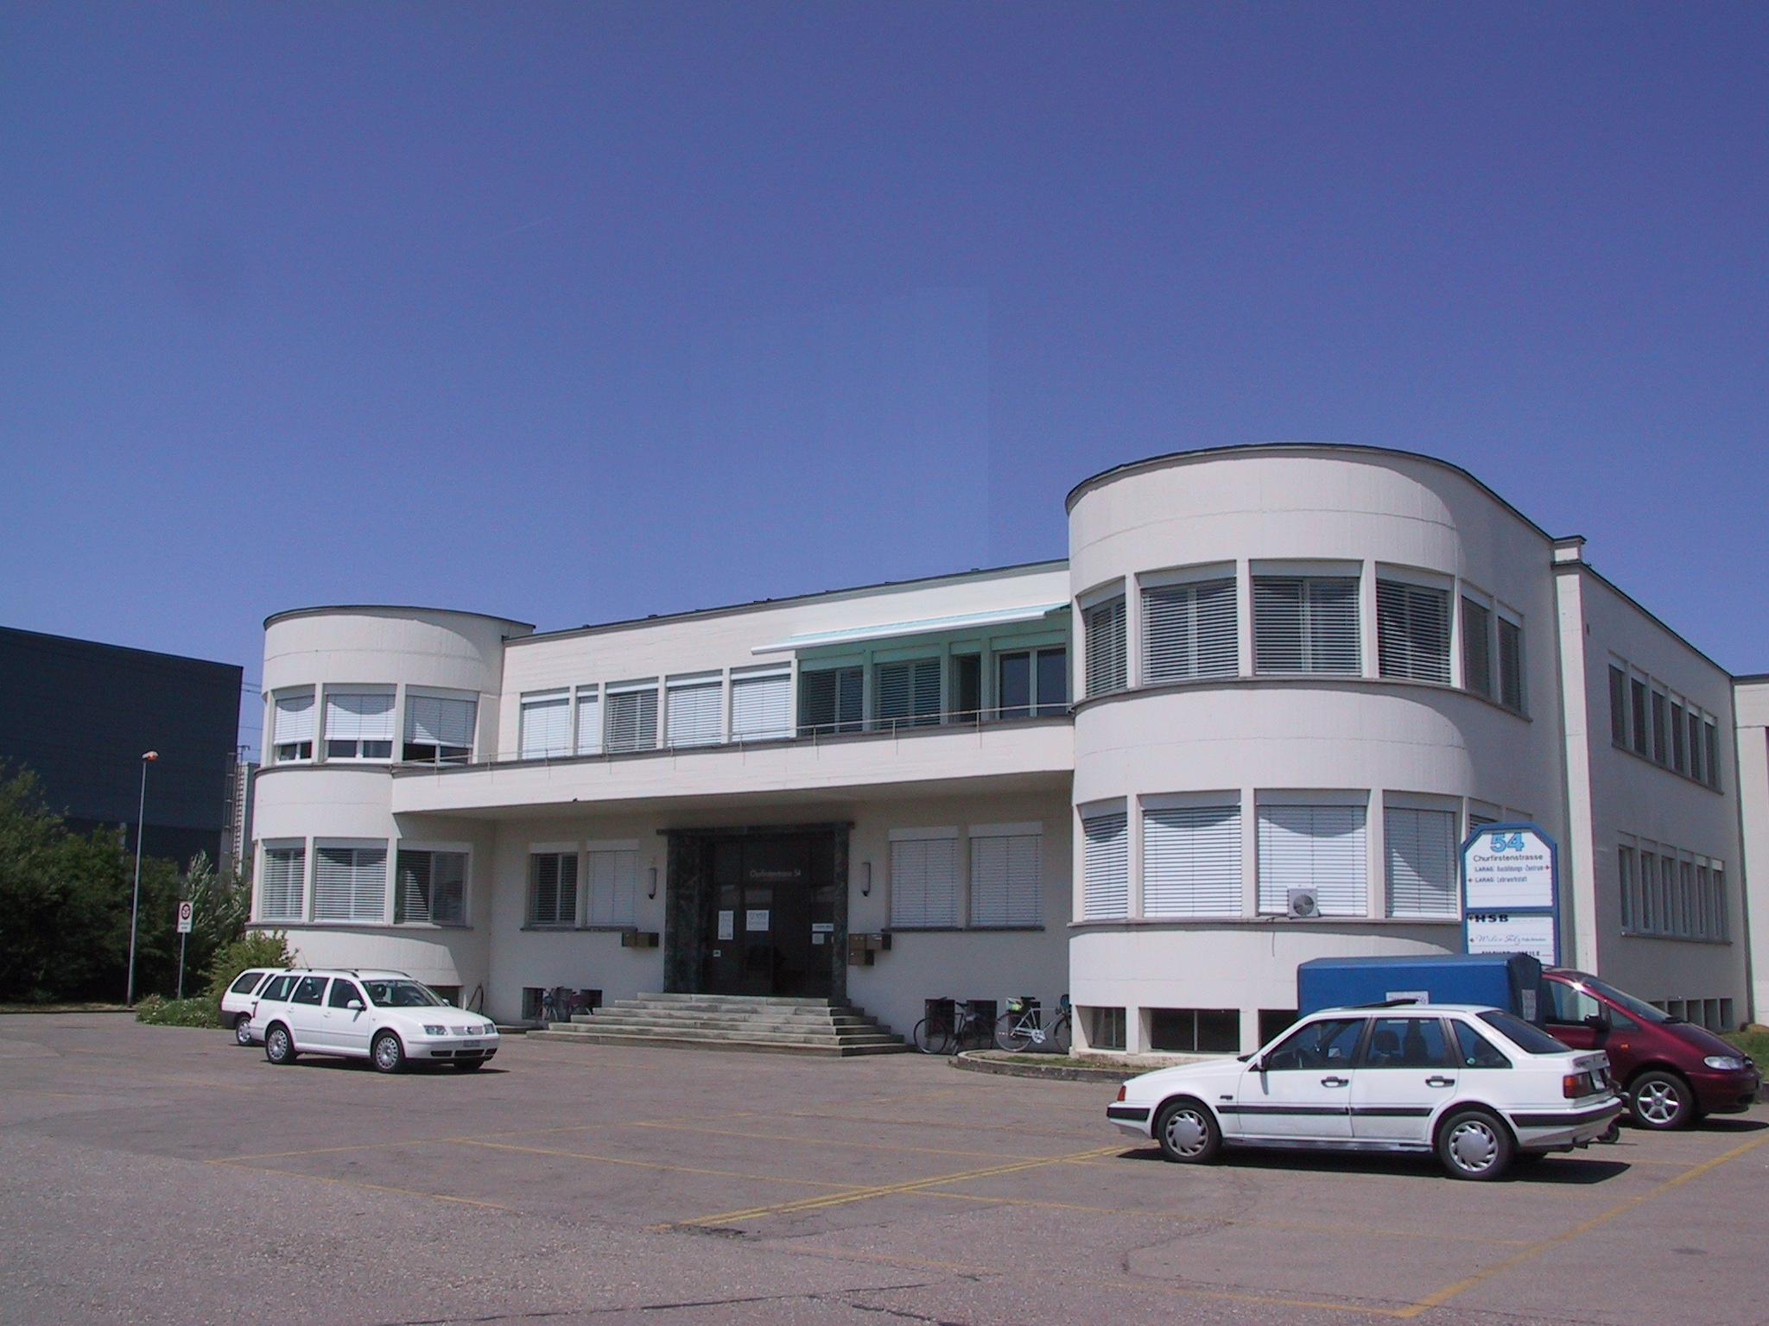
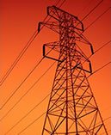
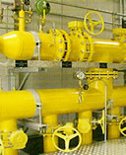
Kempter Meile AG Engineering Leitsysteme se présente:
Bureau d‘études indépendant et neutre
Consultant pour les systèmes de télégestion
Deuxième avis, appels d‘offres, direction de projet, ...
Depuis 1984
> 70 projets de télégestion
13 collaboratrices et collaborateurs

Slide 5
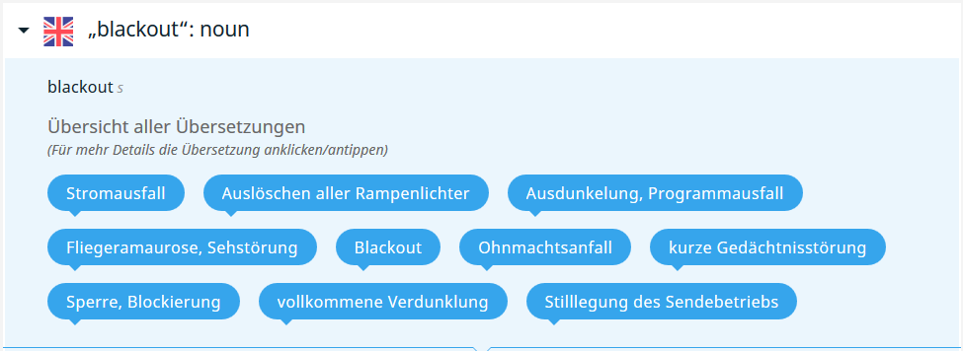
Le tour du sujet
Blackout = panne soudaine et totale
Le blackout dans les systèmes de télégestion
Blackout est un terme polysémique qui apparaît dans de nombreux contextes différents.
Panne d’électricité
Interruption de tous les projecteurs
Assombrissement, chute des programmes
Amaurose, perte de vue
Blackout
Perte de connaissance
Perte de mémoire instantanée
Bouclage de zone
Couvre-feu total
Panne d’émetteur radio
Quelle: https://de.langenscheidt.com/englisch-deutsch/blackout

Slide 6
Structure d’un système de télégestion
Télégestion
Informatique, alarmes
Commandes spéciales
Contacteurs, démarreurs progressifs, télésurveillance, anti-surcharge, interrupteurs de révision
Processus
Acteurs / capteurs
Ouvrages
Gestion des réservoirs
Equipements techniques
Dispositifs anti-marche à vide, clapets, trop-plein, paliers de traitement, commandes manuelles
Prépondérance croissante des processus
Degré d‘automatisation dégressif
Processus Armoire électrique dans l‘ouvrage Centrale

Slide 7
Scénario 1 «Panne locale d’électricité»
Quelle: Zürichsee-Zeitung vom 11.12.2017

Slide 8
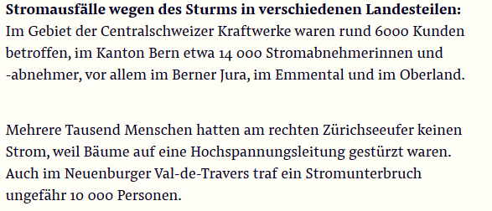
Scénario 1 «Panne locale d’électricité»
Quelle: NZZ-Online vom 04.01.2018 berichtet über Sturm „Burglind“

Slide 9
Scénario 2 «Panne d’électricité généralisée pendant plusieurs jours»
Quelle: Tagesanzeiger vom 06.04.2016

Slide 10
Effets en cas de panne d’électricité
Alarme
Quels sont les ouvrages touchés?
Quelle est la durée de la panne d’électricité?
Contrôle périodique des niveaux d’eau
d’abord via le système de télégestion
après 1-2 heures, sur site dans les réservoirs
Installation de groupes électrogènes mobiles
Gestion manuelle des réservoirs
Déplacement des groupes électrogènes mobiles
Approvisionnement en carburant
Information des clients et des autorités
Chute du réseau de communication mobile

Slide 11
Scénario 3 «Défaillance technique»
Comment optimiser les coûts dans la pratique
Concentration des fonctions d’un ouvrage sur un seul poste de commande (SPS).
Le pilotage des machines est réglé au niveau des ouvrages.
Quelle: Wiler Zeitung vom 11.02.2017

Slide 12
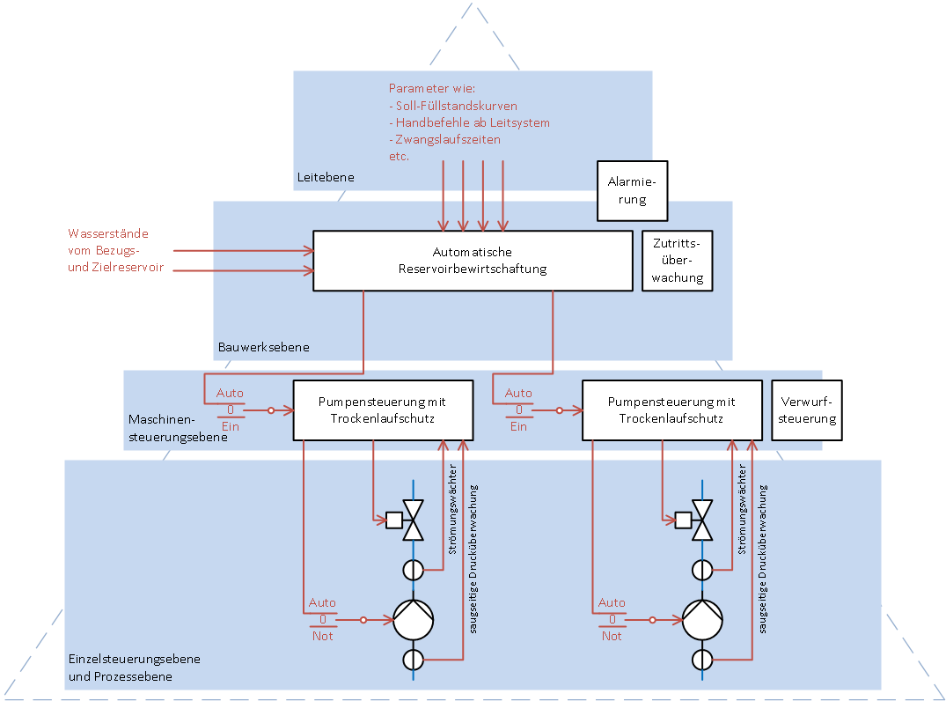
Paramètres:
courbes référentielles de remplissage
commandes manuelles depuis le poste de télégestion
durée de fonctionnement forcé
etc.
Télégestion
Alarme
Jauges de niveau: réservoir fournisseur / réservoir récepteur
Contrôle des accès
Gestion automatique des réservoirs
Ouvrages
Commande de pompe avec anti-marche à vide
Commande de pompe avec anti-marche à vide
Commande du trop-plein
Equipements techniques
Débitmètre
Contrôleur de dépression
Débitmètre
Contrôleur de dépression
Commandes individuelles / processus

Slide 13
Défaillance technique: incidences?
Dépend du nombre de fonctions assistées par ordinateur
Comment gérer la distribution?
Gestion des réservoirs par commande manuelle
Analyse des causes et réparation des dommages
Vos commandes de machines fonctionnent-elles encore?
Les économies sur les coûts d’achat ont des effets qui se voient uniquement en cas d’urgence.

Slide 14
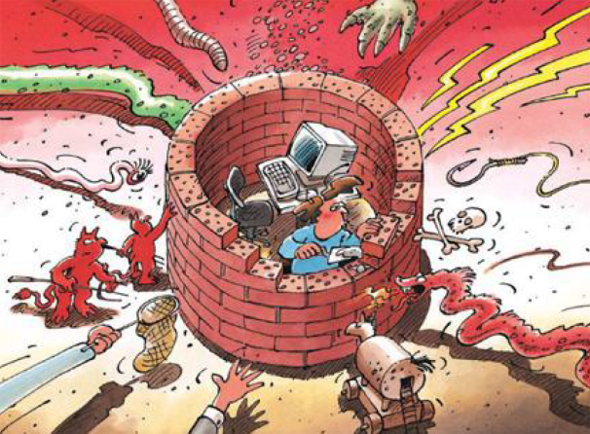
Scénario 4 «Maliciels envahisseurs»
WannaCry mai 2017
Petya juin 2017
Source: www.melani.admin.ch

Slide 15
Effets des maliciels
Serveurs cryptés ou effacés
Rançon de décryptage
Ne payez pas, cela ne rapporte rien!
Panne de télégestion
Les fonctions de télégestion ne sont en général pas touchées.

Slide 16
Scénario 5 «Cyberattaques ciblées»
Source: www.fotolia.de

Slide 17
Effets des cyberattaques ciblées
Programmes de télégestion modifiés ou effacés
Falsification des valeurs d’exploitation
Modification des mots de passe
Blocage des systèmes (défaillance technique simulée)
Programmation virale des attaques
Aucune protection possible à 100%. Si un hacker veut pénétrer dans un système, il y arrivera pour autant qu’il soit prêt à fournir l’effort nécessaire.
Les systèmes les plus exposés sont ceux qui sont reliés à l’internet.

Slide 18
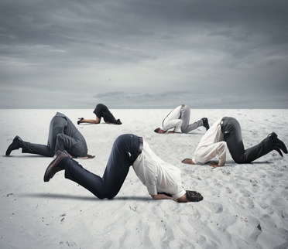
Source: www.fotolia.de

Slide 19
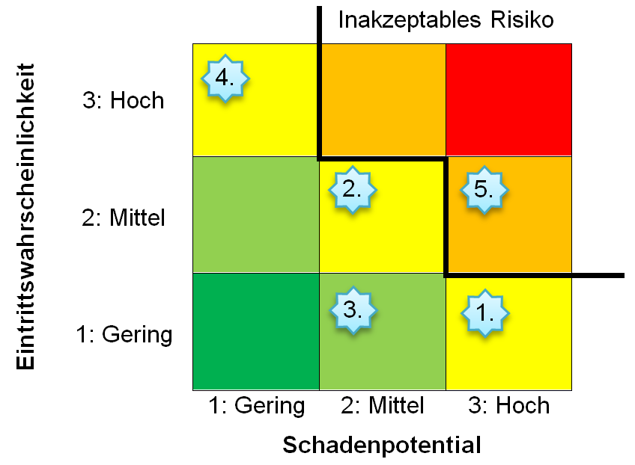
Nota bene: analyse des risques
1. Identification
Risikofaktoren | Schaden-potential [1-3] | Eintrittswahr-scheinlichkeit [1-3]
1. Mehrtägiger flächendeckender Stromausfall | 3 | 1
2. Lokaler Stromausfall | 2 | 2
3. Hardwaredefekt | 2 | 1
4. Breit gestreute Schadsoftware | 1 | 3
5. Gezielte Cyber-Attacke | 3 | 2
6. ...
7. ...
1 = Gering, 2 = Mittel, 3 = Hoch
Facteurs de risques
Dommage potentiel
Probabilité
Panne d’électricité généralisée de plusieurs jours
Panne d’électricité localisée
2. Evaluation
Défaillance technique
Maliciels envahisseurs
Risque inacceptable
Probabilité
3: élevée
1: faible 2: moyen 3: élevé
2: moyenne
Niveau de risque
rouge = critique
orange = élevé
jaune = moyen
vert = faible
1: faible
1: faible 2: moyen 3: élevé
Dommage potentiel

Slide 20
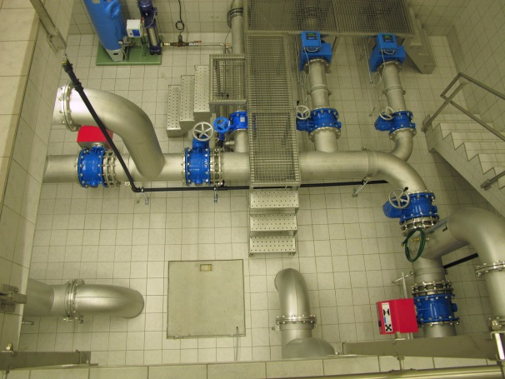
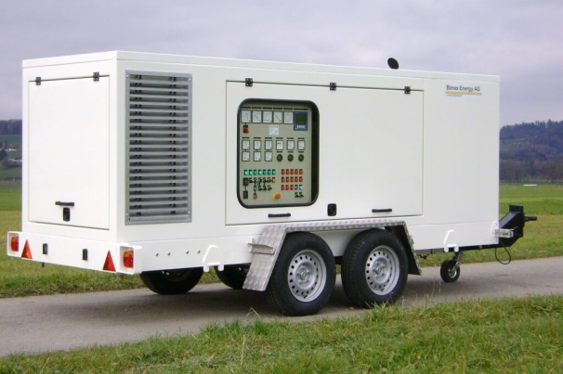
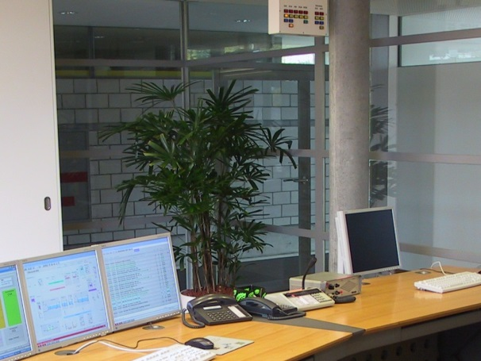
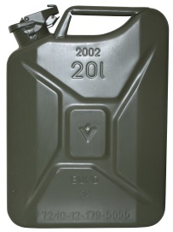
Groupes électrogènes de secours
Alimentation régulière des pompes par un groupe électrogène de secours (problèmes: forte demande en courant de démarrage, mises à terre différentes)
Mise sur pied de l’organisation de crise
min. 12 h
min. 2 h
Source: www.bimex.ch

Slide 21
Systèmes redondants (résistance aux pannes)
Ne pas concentrer toutes les fonctions d’un ouvrage sur le même poste de commande (SPS)
Pilotage autonome des machines, systèmes redondants indépendants (commande de secours, pompes automatiques, etc.)
Détection des défaillances totales au moyen d’un watchdog couplé à une alarme autonome

Slide 22
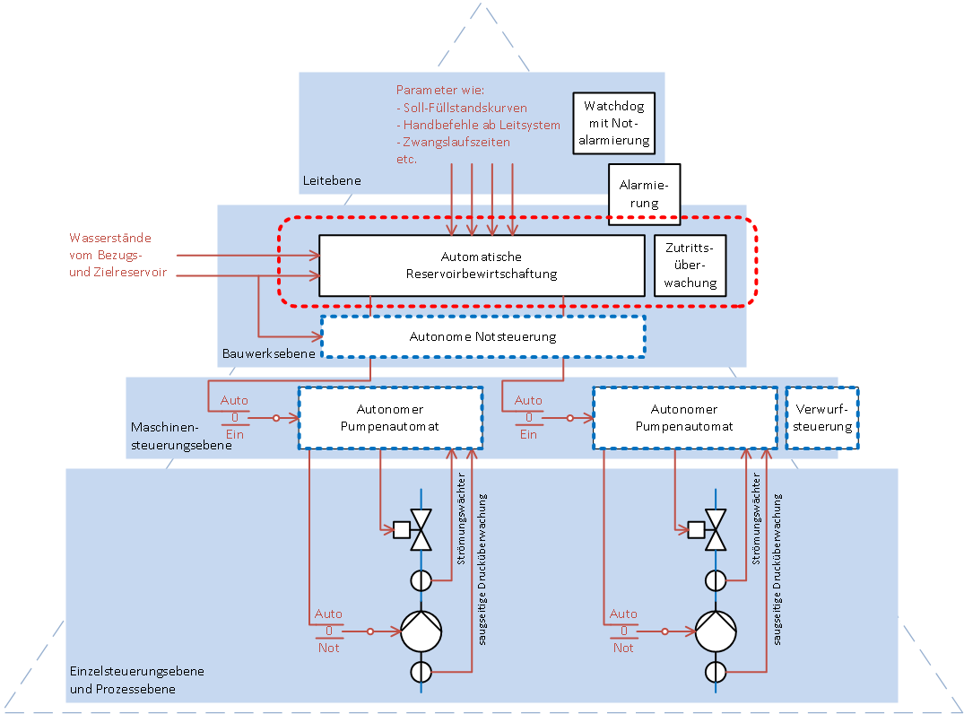
Paramètres:
courbes référentielles de remplissage
commandes manuelles depuis le poste de télégestion
durée de fonctionnement forcé
etc.
Watchdog + alarme autonome
Télégestion
Alarme
Jauges de niveau: réservoir fournisseur / réservoir récepteur
Gestion automatique des réservoirs
Contrôle des accès
Commande de secours autonome
Ouvrages
Pompe automatique
autonome
Pompe automatique
autonome
Commande du trop-plein
Equipements techniques
Débitmètre
Contrôleur de dépression
Débitmètre
Contrôleur de dépression
Commandes individuelles / processus

Slide 23
Lutte contre les maliciels
Sauvegarde des données
Méfiance face aux courriels
Application rapide des correctifs de programmation
Mise à jour de la protection anti-virus
Blindage des systèmes contre les intrusions
Sensibilisation et instruction des collaborateurs
Mots de passe forts (min. 10 caractères a-z, A-Z, 0-9 + caractères spéciaux)

Slide 24
Lutte contre les cyberattaques
Respecter les règles générales de sécurité informatique
Redondances (idem défaillances techniques)
Systèmes redondants, paliers de fonctionnement autonomes sans accès extérieur

Slide 25
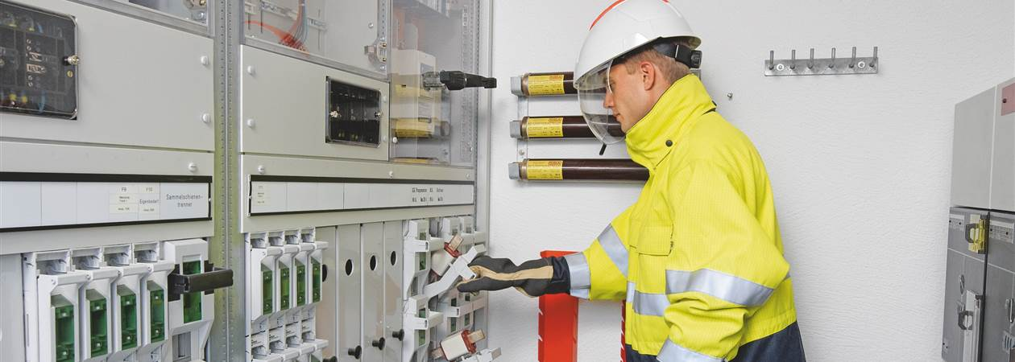
Conclusions
Les risques sont latents.
Vous devez connaître vos risques et pouvoir les gérer.
Vous savez maintenant comment agir préventivement pour maîtriser les cas d’urgence.
Quelle: SUVA

Slide 26
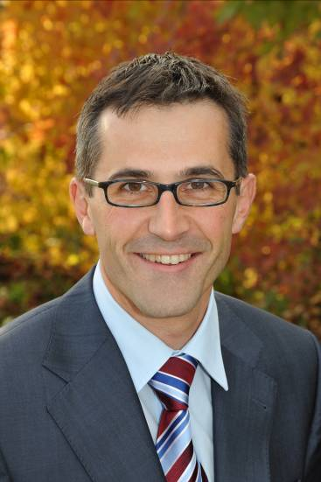
Des questions? Toujours là pour vous répondre!
Damian Kempter
Membre de la direction
Kempter Meile AG, Engineering Leitsysteme
+41 (0)71 929 40 63
damian.kempter@kempter-meile.ch
www.kempter-meile.ch

